Slide 1
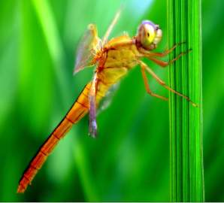
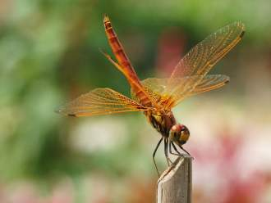
放飞蜻蜓
义务教育苏教版国标本三年级（下册）第四课
淮阴师范学院第一附属小学 张凤英

Slide 2
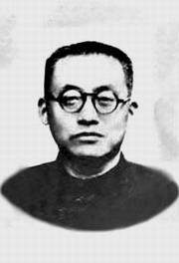
人为一大事来，做一大事去；捧着一颗心来，不带半根草去。
——陶行知

Slide 3
蜻蜓
朋友
抚摸
看
特点
放
爱
名言
像

Slide 4
陶先生拉着孩子们坐在田埂上，说：“还是翠贞说得对。苍蝇、蚊子、水里的孑孓，它都吃。你们说蜻蜓是不是我们的好朋友？”

Slide 5
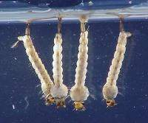
孑孓

Slide 6

陶行知从翠贞手里取过蜻蜓，高高举起。阳光下，蜻蜓的眼睛一闪一闪的，尾巴一撅一撅的。

Slide 7
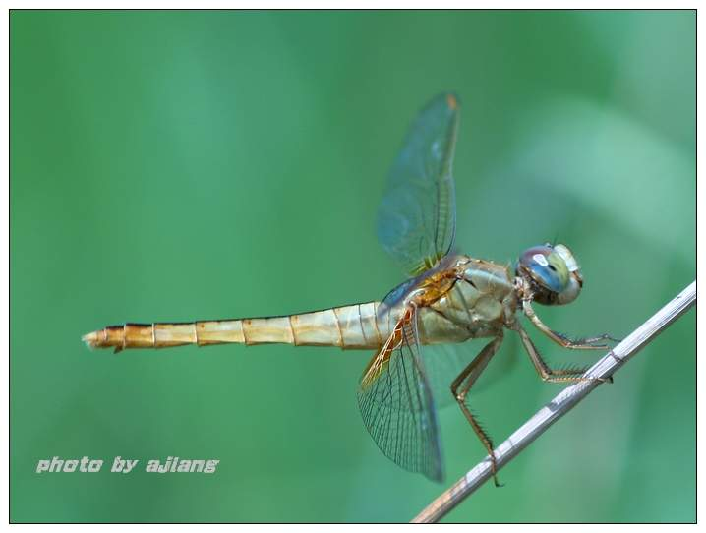

Slide 8
他停下脚步，慈爱地抚摸着翠贞的小辫子问：“翠贞，你知道蜻蜓吃什么吗？”
翠贞想了一下，回答道：“吃虫子。”
“吃露水。”一个男孩说。
孩子们七嘴八舌地抢着说：“吃草。”
“吃树叶。”“吃泥土。”
陶先生拉着孩子们坐在田埂上，说：“还是翠贞说得对。苍蝇、蚊子、水里的孑孓，它都吃。你们说蜻蜓是不是我们的好朋友？”

Slide 9
孩子们入神地听着。陶行知用商量的口吻说：“把他放了，好不好？”说着，把蜻蜓还给翠贞。翠贞看看小伙伴们，孩子们纷纷说：“放了它，放了它，让它回家去！”翠贞张开小手将蜻蜓往上一送，蜻蜓展开翅膀向空中飞去。

Slide 10
尾巴 眼睛
一节节的
又细又长
很大
结构复杂
特点
作用
保持平衡
调整方向
看清四面八方的虫子

Slide 11
陶先生有四个字“爱满天下”。不仅爱人类，而且爱生物，反对把生物弄死来做标本，把生物学变成死物学，这是人世间最伟大的爱。推广这样的爱，可以教导人们不再互相残杀，人与自然和谐共处。

Slide 12
伟大的人民教育家。 —— 毛泽东
万世师表。 —— 宋庆龄
当今一圣人。 —— 董必武
两千年前的孔仲尼，两千年后的陶行知。 —— 郭沫若

